Slide 2
ĐỒ ÁN TỐT NGHIỆP

Slide 3

Thiết kế thiết bị thu thập thông tin hiện trường ứng dụng trong hệ thống quản lý và giám sát xe công trình
Sinh viên thực hiện: Nguyễn Huy Hoàng
MSSV: 20191855
GVHD: TS. Nguyễn Thanh Hường
Notes:
Em xin chào các thầy cô và mọi người có mặt trong buổi lễ bảo vệ tốt nghiệp ngày hôm nay, em là Nguyễn Huy Hoàng. Sinh viên lớp KTĐK&TDDH 06 – K64. Dưới sự hướng dẫn của cô Nguyễn Thanh Hường, sau thời gian thực hiện, em đã hoàn thành đồ án tốt nghiệp của mình với đề tài: Thiết kế thiết bị thu thập thông tin hiện trường ứng dụng trong hệ thống quản lý giám sát xe công trình. Sau đây em xin trình bày báo cáo về đề tài tốt nghiệp của mình.

Slide 4
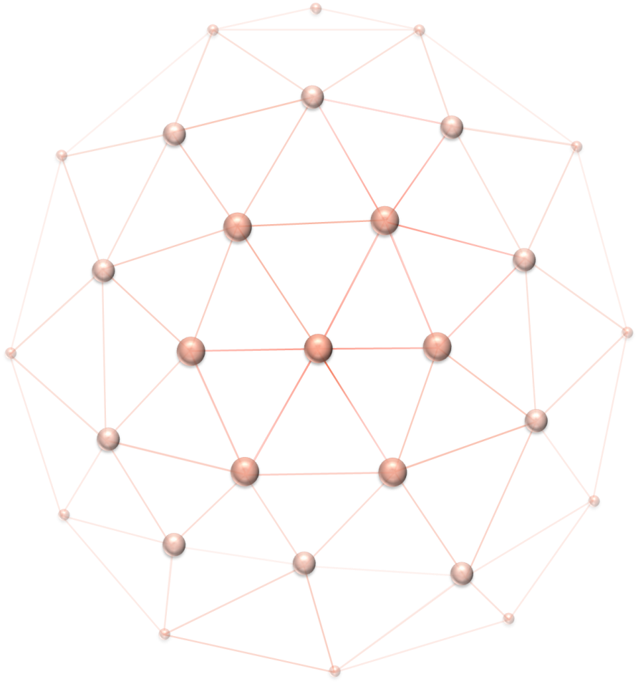
NỘI DUNG
TỔNG QUAN ĐỀ TÀI
1
PHÂN TÍCH VÀ THIẾT KẾ
2
KẾT QUẢ VÀ THỬ NGHIỆM
3
KẾT LUẬN VÀ HƯỚNG PHÁT TRIỂN
4
Notes:
Phần trình bày của em gồm có 4 phần.

Slide 5

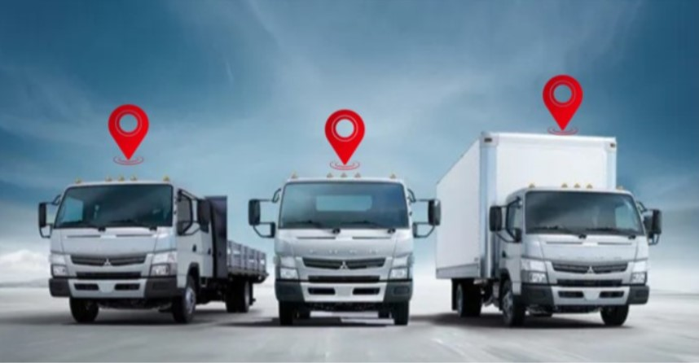

1. TỔNG QUAN ĐỀ TÀI
Đặt vấn đề
Notes:
Đầu tiền em sẽ đi vào phần Đặt vấn đề, sau khi tìm hiểu, khảo sát về cách thức quản lý, giám sát các đội xecủa các doanh nghiệp xây dựng trong những năm gần đây, em nhận thấy hầu hết các doanh nghiệp này vẫn vận hành theo phương pháp cũ, tức là sử dụng con người để trực tiếp tham gia vào quản lý, giám sát ngay tại hiện trường. Đây là phương pháp truyền thống phù hợp với các doanh nghiệp vừa và nhỏ, có số lượng xe công trình ít.
Nhưng Do sử dụng con người trực tiếp vào quản lý, giám khiến cho tính minh bạch, chính xác của thông tin không được bảo đảm. Hơn nữa khi doanh nghiệp mở rộng với số lượng xe công trình lớn thì sẽ khó kiểm soát và quản lý.
Chính vì thế nên việc xây dựng một hệ thống quản lý, giám sát xe công trình là việc làm cần thiết trong bối cảnh nền công nghiệp 4.0. Giúp cho việc thu thập thông tin được chính xác, đầy đủ. Người chủ doanh nghiệp có thể theo dõi, giám sát từ xa để đưa ra những quyết định phù hợp.

Slide 6
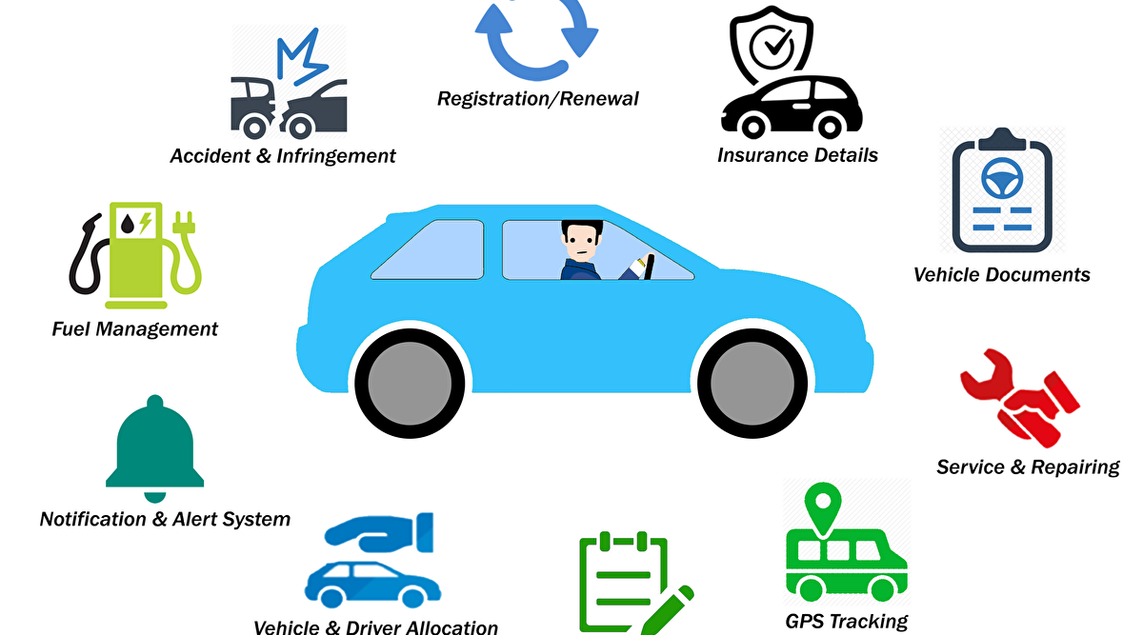

1. TỔNG QUAN ĐỀ TÀI
Đăng kí/gia hạn
Tai nạn, sự cố, vi phạm
Đảm bảo chất lượng
Tài liệu
Quản lý nhiên liệu
Bảo trì & bảo dưỡng
Thông báo & cảnh báo
Hệ thống thông báo & cảnh báo
Hơn 200 xe
Dự án rộng khắp cả nước
Phân bổ xe & tài xế
Theo dõi vị trí
Nhật ký
Hình ảnh minh họa những lợi ích của một hệ thống quản lý, giám sát xe
Notes:
Đề tài của em cũng xuất phát từ nhu cầu cần quản lý đội xe của doanh nghiệp thực tế, đó là doanh nghiệp xây dựng Đạt Phương, riêng các xe công trình doanh nghiệp có hơn 200 xe, dự án trải rộng trên cả nước, công tác quản lý đội xe gặp nhiều khó khăn.
Với nhiều lợi ích mà một hệ thống quản lý, giám sát xe như:
Giám sát, theo dõi thời gian thực
Quản lý và giảm thiểu chi phí nhiên liệu
Quản lý hành vi tài xế
Quản lý bảo trì & bảo dưỡng xe
Ghi lại nhật ký hoạt động
…
Thì doanh nghiệp rất cần có một hệ thống theo dõi, giám sát như vậy, tích hợp vào hệ thống phần mềm quản lý tài nguyên ERP sẵn có của doanh nghiệp. Phần mềm ERP (Enterprise resource planning software) là một giải pháp phần mềm hỗ trợ quá trình quản trị hoạt động kinh doanh của doanh nghiệp tích hợp tất cả thông tin, dữ liệu của các phòng ban vào cùng một hệ thống máy tính duy nhất để theo dõi, đáp ứng đầy đủ các nhu cầu của doanh nghiệp Doanh nghiệp đã và đang thi công nhiều công trình, dự án trải dài trên khắp Việt Nam như: cầu Niệm 2 và đường dẫn (Hải Phòng); cầu Bình Ca (Tuyên Quang); Cửa khẩu Hữu Nghị (Lạng Sơn); cầu Đò Lèn vượt đường sắt (Thanh Hoá); cầu Bến Thuỷ II (Nghệ An); cầu Cửa Đại (Quảng Nam); Nút giao Trường Hải (Quảng Nam); cầu Đại Phước (Đồng Nai); cầu Thủ Thiêm, Đồng Nai, An Nghĩa (TP. Hồ Chí Minh); Kinh Xáng (Tiền Giang), BOT tuyến tránh thành phố Sóc Trăng; đường Trung tâm Bãi Trường (Phú Quốc), cầu Mỹ Thuận 2 (Tiền Giang)…

Slide 7




1. TỔNG QUAN ĐỀ TÀI
Các hệ thống hiện có
Notes:
Hiện nay một số hệ thống có tính năng tương tự trên thị trường là khá ít, trong nước có thể kể đến như….
Ở nước ngoài có thể kể đến như….
Nhưng cũng chưa có nhiều thiết bị tập trung vào mảng giám sát xe công trình này

Slide 8
2. PHÂN TÍCH VÀ THIẾT KẾ
Mô hình giải pháp tổng thể
SERVER
THIẾT BỊ GIÁM SÁT
(ĐẶT TẠI MÁY CÔNG TRÌNH)
GIAO DIỆN QUẢN LÝ, THEO DÕI THÔNG QUA WEBSITE…
Notes:
Tiếp theo em sẽ phân tích về giải pháp thiết kế hệ thống.
Trên cơ sở một hệ thống giám sát hành trình thông thường, em đưa ra mô hình giải pháp tổng thể gồm có 3 phần
Thứ nhất là thiết bị giám sát đặt tại máy công trình.
Thứ 2 là Server và database
Thứ 3 là Giao diện quản lý, giám sát thông qua Web
Trong đó đồ án tập trung chủ yếu vào phần thứ nhất là thiết bị phần cứng ngay tại hiện trường và phần thứ 3

Slide 9
2. PHÂN TÍCH VÀ THIẾT KẾ
Mục tiêu thiết kế
THIẾT BỊ GIÁM SÁT:
Quản lý thông tin lái xe bằng RFID.
Đo các thông số như: Tốc độ của xe; Vị trí của xe thông qua GPS; Nhiệt độ/độ ẩm môi trường; Điện áp ắc quy của xe; Nhiên liệu của xe...
Gửi các dữ liệu đo được lên server để quản lý và giám sát.
Hiển thị thông tin cần thiết ngay tại thiết bị.
Đóng vỏ hoàn thiện, thiết bị hoạt động ổn định
WEB – SERVER:
Quản lý thông tin lái xe.
Theo dõi vị trí làm việc của xe tại bất kì thời điểm nào.
Giám sát các thông số của xe như tốc độ, quãng đường đi được, điện áp làm việc của ắc quy, nhiên liệu của xe, số thiết bị hoạt động….
Notes:
Từ mô hình giải pháp tổng thể, em đưa ra những mục tiêu thiết kế cho phần thiết bị giám sát và phần web – server.

Slide 10
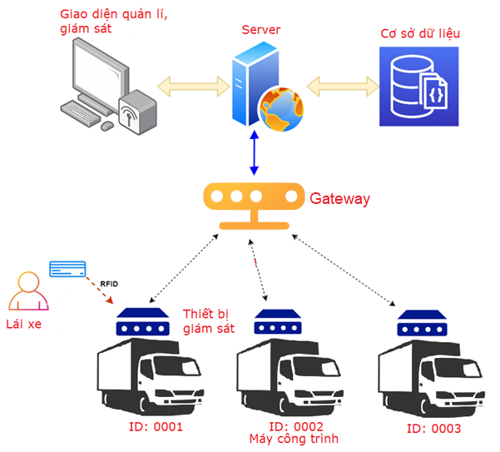
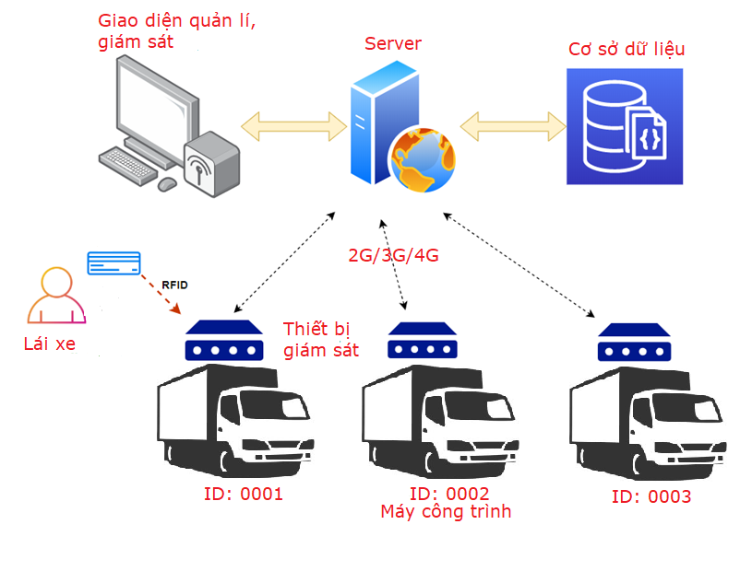
2. PHÂN TÍCH VÀ THIẾT KẾ
Thiết kế tổng quan hệ thống
Phương án 1
Phương án 2
Notes:
Từ mục tiêu thiết kế ở trên, em đưa ra mô hình thiết kế tổng quan của hệ thống. 2 phương án thiết kế:
Phương án 1: Các thiết bị giao tiếp qua 1 chuẩn như lora, zigbee, wifi và kết nối về 1 Gateway để giao tiếp với server. Tuy nhiên cách này có hạn chế về phạm vi và việc có thêm bộ gateway sẽ làm tăng chi phí của hệ thống và làm tăng độ trễ. Do vậy phương án thứ nhất này không được tối ưu.
Phương án 2: Các thiết bị hoạt động độc lập và kết nối với server. Do vậy việc gửi và nhận dữ liệu đáp ứng rất nhanh. Ngoài ra trong phương án này, các thiết bị sử dụng mạng di động nên phạm vi hoạt động sẽ rất lớn, bất kì ở đâu chỉ cần phủ sóng mạng di động thì ở đó thiết bị đều có thể hoạt động được. Có thể thấy phương án này khắc phục hoàn toàn những nhược điểm đã nêu ra ở phương án thứ nhất.

Slide 11
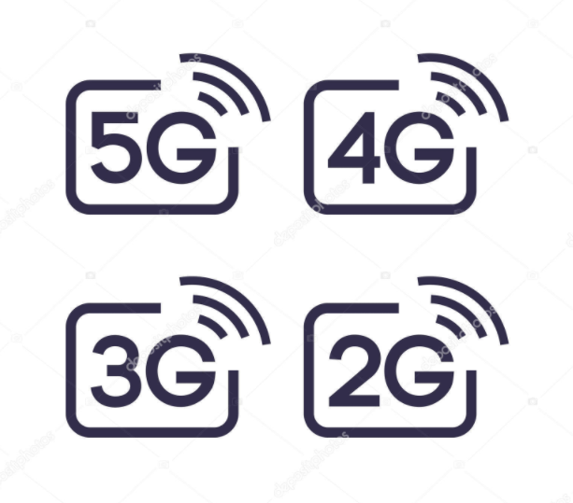




2. PHÂN TÍCH VÀ THIẾT KẾ
Thiết kế tổng quan hệ thống
Notes:
Đồ án sử dụng phương án 2 để thiết kế hệ thống. em lựa chọn sử dụng mạng 4G LTE để kết nối thiết bị với server thông qua TCP/IP. Server và thiết bị sẽ trao đổi dữ liệu qua giao thức MQTT. Đây là một giao thức phổ biến và hiệu quả khi sử dụng trong các hệ thống nhúng vì hiệu suất cao và tốc độ khả năng đáp ứng tốt, rất phù hợp với hệ thống mà em sẽ thiết kế.

Slide 12

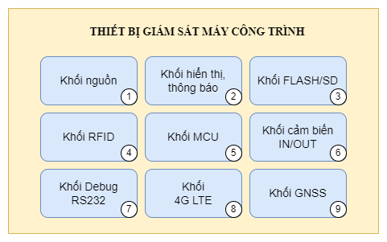
2. PHÂN TÍCH VÀ THIẾT KẾ
Sơ đồ khối thiết bị
Tiêu chí lựa chọn linh kiện từng khối
Giá thành
Độ ổn định
Độ hiệu quả
Độ phổ biến
Khả năng hỗ trợ
Khả năng nâng cấp
Notes:
Sau khi đã lựa chọn được phương án thiết kế em đưa ra các khối trong thiết bị của em như sau:

Slide 13
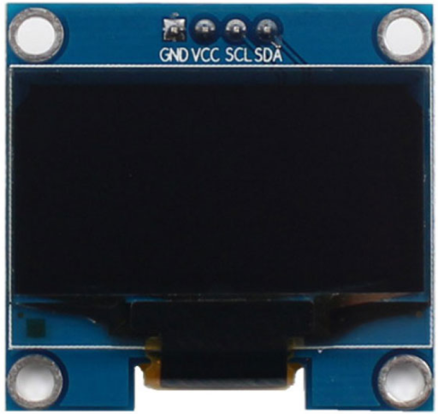
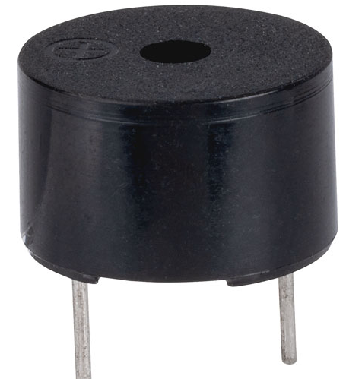
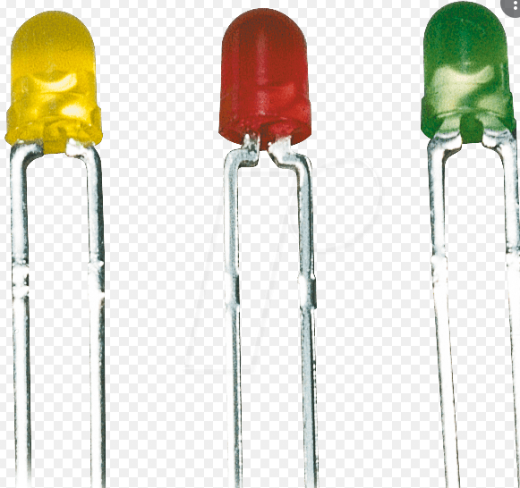
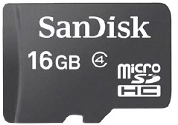

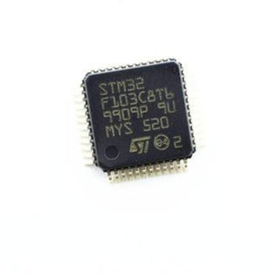
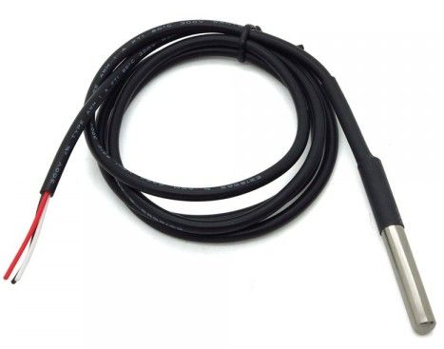
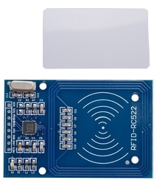
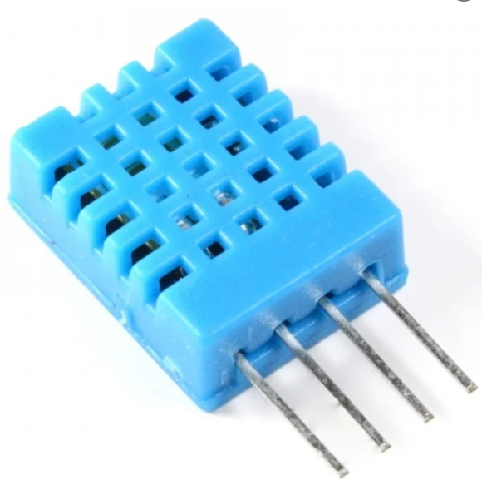
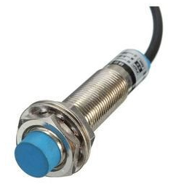
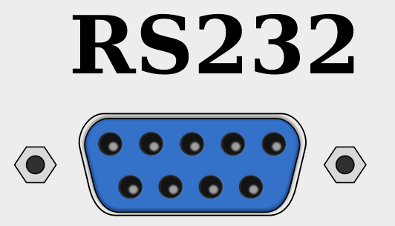
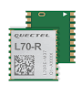

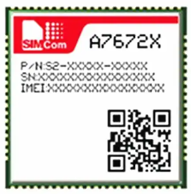
2. PHÂN TÍCH VÀ THIẾT KẾ
2
NGUỒN XUNG
NGUỒN LDO
1
3
4
6
STM32F103
5
7
9
8
Notes:
Từ các khối trong sơ đồ tổng quan, em lựa chọn các linh kiện chính của từng khối như trên hình

Slide 14
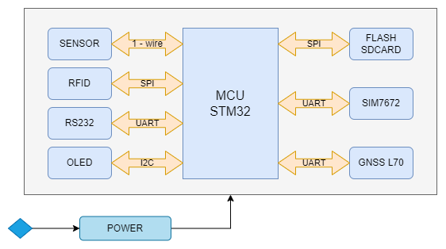
2. PHÂN TÍCH VÀ THIẾT KẾ
Các kết nối phần cứng trong thiết bị
Notes:
Các giao thức phần cứng sử dụng trong thiết bị.

Slide 15
2. PHÂN TÍCH VÀ THIẾT KẾ
Các thông số sẽ gửi lên Server
TÊN THÔNG SỐ | Ý NGHĨA
- Nhiệt độ/Độ ẩm môi trường xung quanh | - Đánh giá điều kiện làm việc của các xe tại công trường.
- Nhiệt độ thiết bị | - Đánh giá tính ổn định của thiết bị giám sát và bật/tắt chức năng tản nhiệt.
- Điện áp làm việc của ắc quy. | - Phục vụ việc bảo trì, thay thế ắc quy.
- Vị trí (Lat/lon) gắn với mốc thời gian. | - Giám sát hành trình của xe. Phục vụ việc vẽ quỹ đạo di chuyển, truy vết vị trí của xe tại mọi thời điểm.
- Tốc độ xe | - Theo dõi tốc độ di chuyển, tính toán quãng đường di chuyển
- ID của lái xe. | - Giám sát người đang vận hành xe.
- Thời gian khởi động, kết thúc phiên và tổng thời gian làm việc | - Quản lí phiên làm việc ( Cần phải trao đổi thêm).
- Nhiên liệu xe | - Quản lí mức nhiên liệu của xe. (Kinh phí)
Notes:
Cần phải trao đổi riêng với doanh nghiệp, do mỗi doanh nghiệp sẽ yêu cầu ca làm việc khác nhau.

Slide 16
2.1. THIẾT KẾ PHẦN CỨNG
Mức độ tiêu thụ của các khối
STT | Khối chính | Tác vụ tiêu thụ | Điện áp sử dụng (V) | Mức tiêu thụ (mA)
1 | STM32F103RCT6 | Tất cả ngoại vi cần thiết hoạt động đồng thời | 3.3 | ≈ 66
2 | OLED 1.3” | Hiển thị ( Nền đen. Chữ trắng, độ sáng từ 31-255) | 3.3 | ≈ 23 - 32
3 | RFID | Quét mã thẻ RFID | 3.3 | ≈ 13 - 26
4 | GNSS L70 | Tracking Mode | 3.3 | ≈ 18
5 | Đèn led, còi | Sáng đèn, bật còi | 3.3 | ≈ 100
6 | Sensor | DHT11, DS18B20, Cảm biến mức | 5 | ≈ 4
7 | RS232/Debug | Truyền, nhận dữ liệu | 5/3.3 | ≈ 10
8 | Flash/SDcard | Đọc, ghi dữ liệu | 3.3 | ≈ 100
9 | SIM A7672 | Gửi dữ liệu | 3.8 | ≈ 600
TỔNG |  |  |  | ≈ 1000
Notes:
Tiếp theo em đi vào phần đầu tiên của “phân tích thiết kế” đó là thiết kế phần cứng.
Đầu tiên em lập bảng mức độ tiêu thụ tối đa của các khối để xem xét việc thiết kế khối nguồn cũng như xác định tính ổn định của thiết bị, tổng mức độ tiêu thụ của các khối rơi vào khoảng 1000mA

Slide 17
2.1. THIẾT KẾ PHẦN CỨNG
Mức độ tiêu thụ của khối SIM 4G/LTE
Chế độ | Tần số hoạt động | Mức tiêu thụ
Sleep Mode |  | 3.5mA
Idle Mode |  | 28.5mA
Call | EGSM900 | 320mA
 | DCS1800 | 262mA
LTE Cat1 (LTE-FDD B1) | 10MHz, 23dBm | 600mA
Transmission Burst |  | 2A
Notes:
Tiếp theo là bảng mức độ tiêu thụ của khối sim, do khối này có mức tiêu thụ năng lượng đặc biệt nên em xét riêng. Có thời điểm module SIM có thể tiêu thụ dòng cỡ 2A. Do đó cần phải tính toán thiết kế khối nguồn riêng cho module SIM tách biệt với các khối nguồn khác của hệ thống.

Slide 18
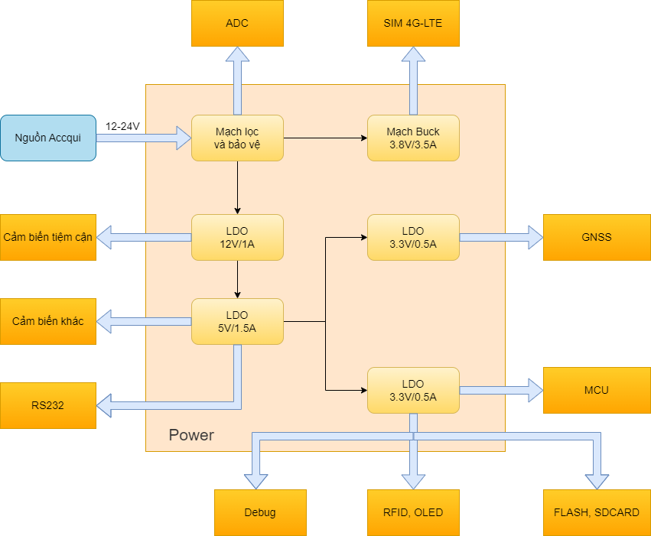
2.1. THIẾT KẾ PHẦN CỨNG
Mô hình khối nguồn của thiết bị
Notes:
Hình dưới đây là mô hình khối nguồn của thiết bị bao gồm mạch buck 3v8 cấp riêng cho module sim còn lại là các mạch LDO cấp cho các khối cảm biến, MCU, ngoại vi khác

Slide 19
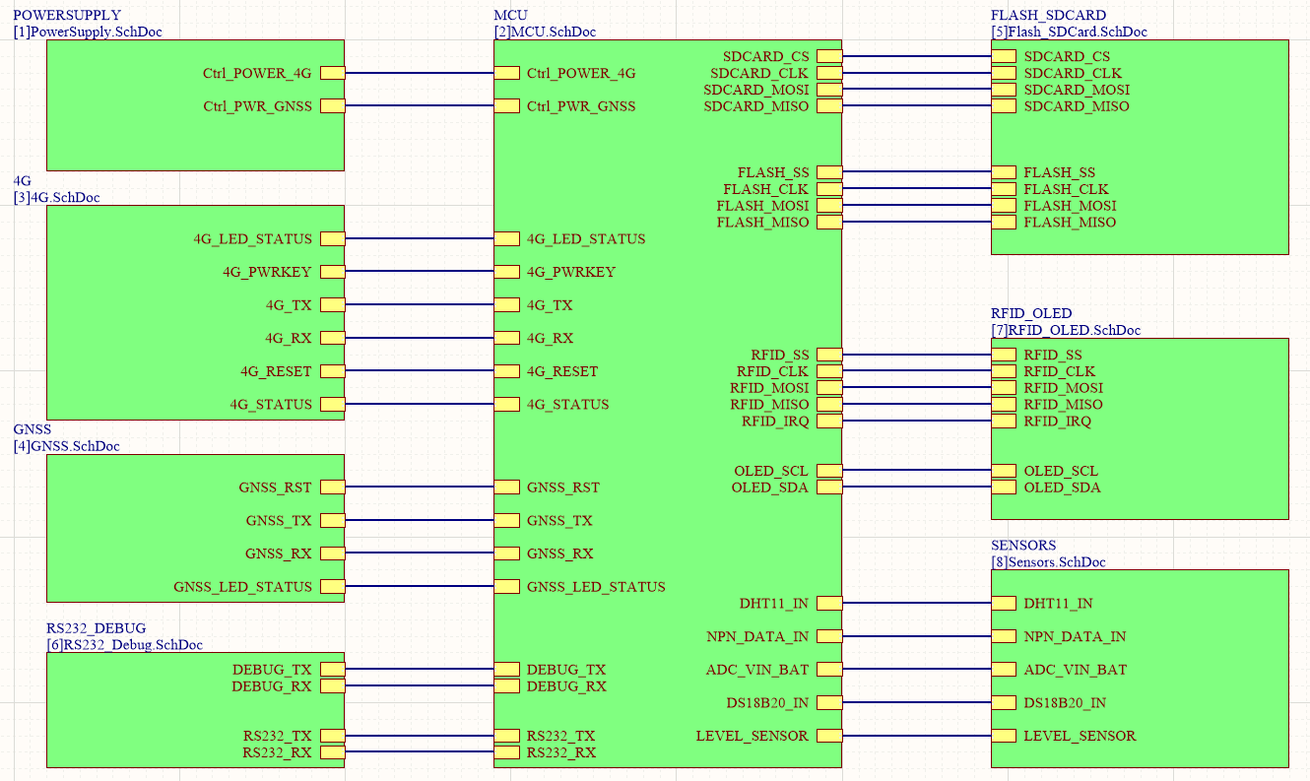
2.1. THIẾT KẾ PHẦN CỨNG
Mạch nguyên lý tổng thể thiết bị
Notes:
Tiếp theo em đi vào thiết kế mạch nguyên lí. Trên đây là mạch nguyên lí tổng thể của thiết bị bao gồm các khối như đã đề ra

Slide 20
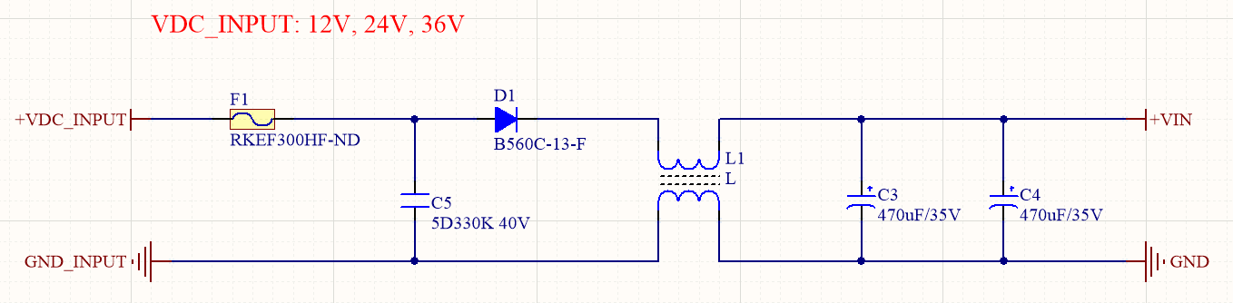

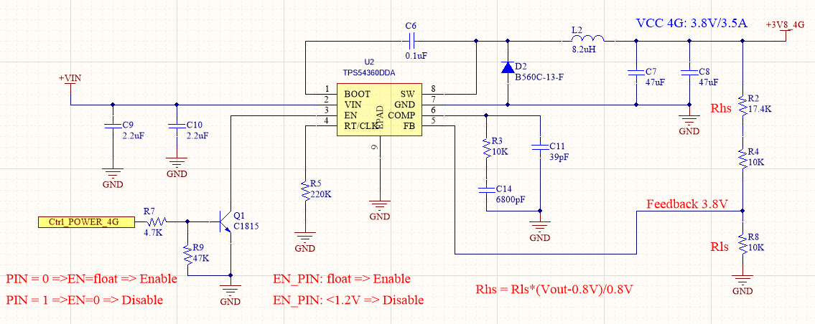
2.1. THIẾT KẾ PHẦN CỨNG
Thiết kế khối nguồn cho Module SIM
12-24VDC
3.8 ± 0.1V
3A
V_{IN}
Lọc và bảo vệ điện áp đầu vào
V_{OUT}
I_{MAX}
Mạch Buck 3.8V cho SIM
Notes:
Đối với module sim, do yêu cầu về dòng điện khá cao khoảng hơn 2A, độ sụt áp của nguồn không dưới 3.4V, do đó em sẽ thiết kế mạch nguồn Buck cho module SIM. Do sử dụng điện áp từ accqui của xe nên khi khởi động xe sẽ xuất hiện các xung điện áp cao, nên em thiết kế mạch lọc và bảo vệ điện áp đầu vào

Slide 21
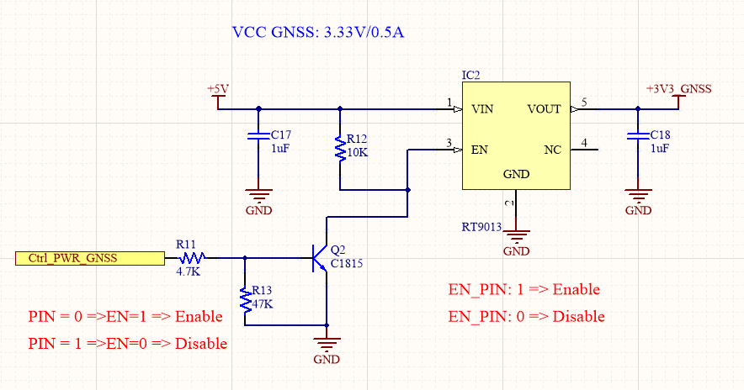
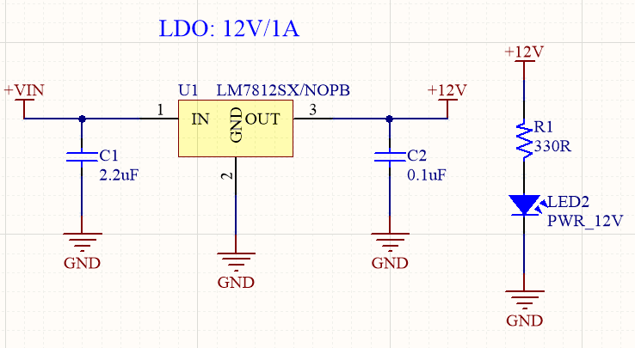
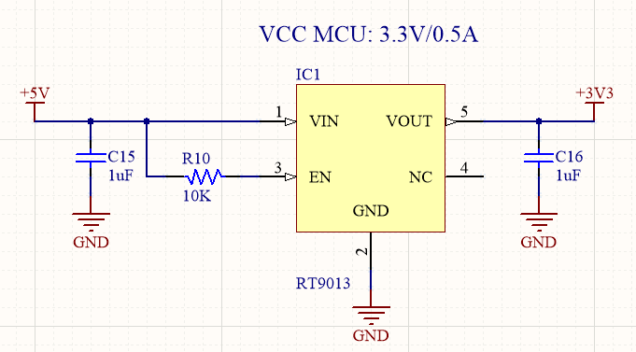
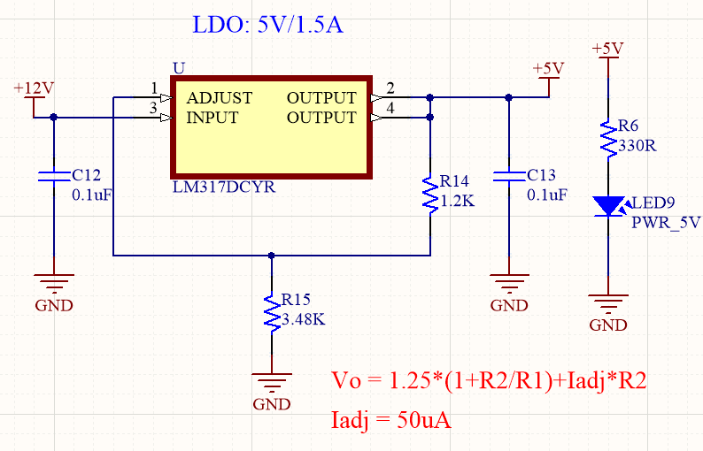

2.1. THIẾT KẾ PHẦN CỨNG
Thiết kế khối nguồn LDO
Mạch LDO hạ áp xuống 12V
Mạch LDO hạ áp 3.3V cho MCU và GPS
Mạch LDO hạ áp xuống 5V
12
5
3.3
Notes:
Đối với các thành phần còn lại của thiết bị, do yêu cầu về dòng điện không cao nhưng lại yêu cầu về các mức điện áp khác nhau, do đó em sẽ sử dụng các mạch LDO để hạ áp xuống các mức điện áp mong muốn đó là 12VDC, 5VDC, 3.3VDC

Slide 22
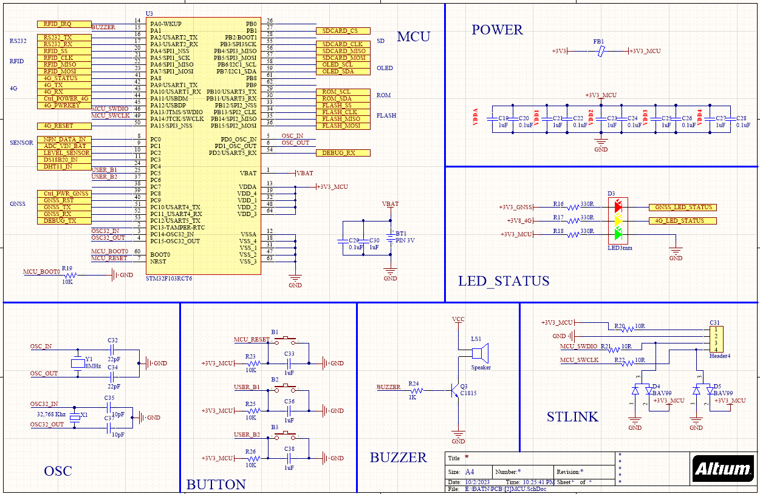

2.1. THIẾT KẾ PHẦN CỨNG
Thiết kế khối MCU
Notes:
Đây là sơ đồ nguyên lí khối MCU, sử dụng chip STM32

Slide 23
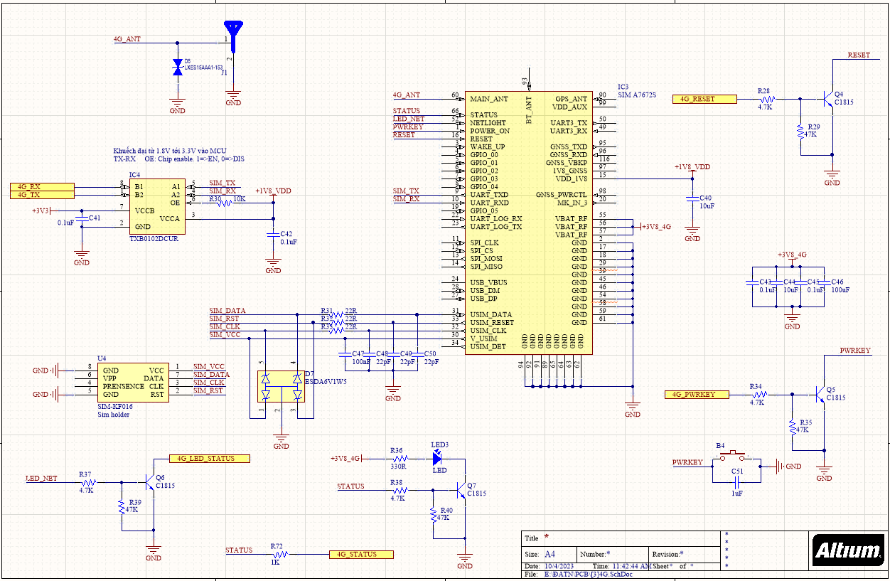
2.1. THIẾT KẾ PHẦN CỨNG
Thiết kế khối 4G LTE
Notes:
Đây là sơ đồ nguyên lý khối SIM 4G giao tiếp giữa thiết bị với Server qua internet

Slide 24
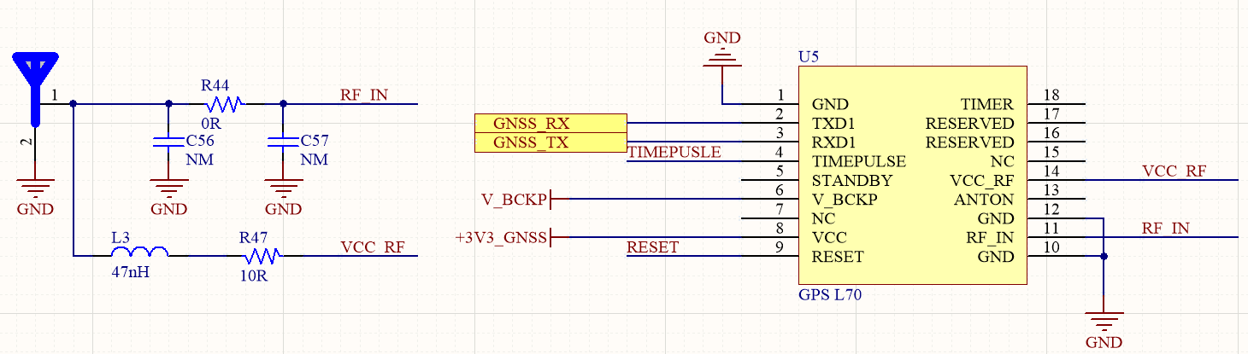
2.1. THIẾT KẾ PHẦN CỨNG
Thiết kế khối GPS
Notes:
Đây là sơ đồ nguyên lý khối GPS, giao tiếp với MCU qua UART và anten em sử dụng là Active Antenna. (anten được cấp nguồn trực tiếp từ bên trong module do thiết kế kiểu active này có sẵn 1 bộ LNA do đó cần nuôi trực tiếp)
Cuộn cảm L1 được thêm vào để ngăn chặn sự rò rỉ tín hiệu RF vào chân VCC_RF R2=10 Ohm được thêm vào để hạn dòng trong trường hợp antenna bị ngắn mạch xuống GND.

Slide 25
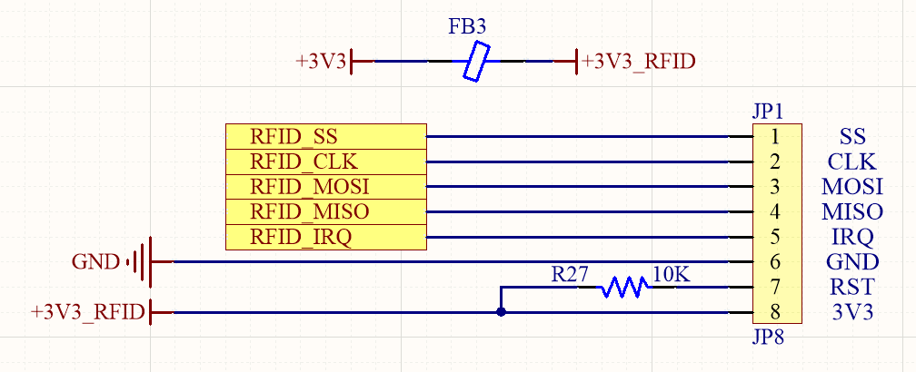
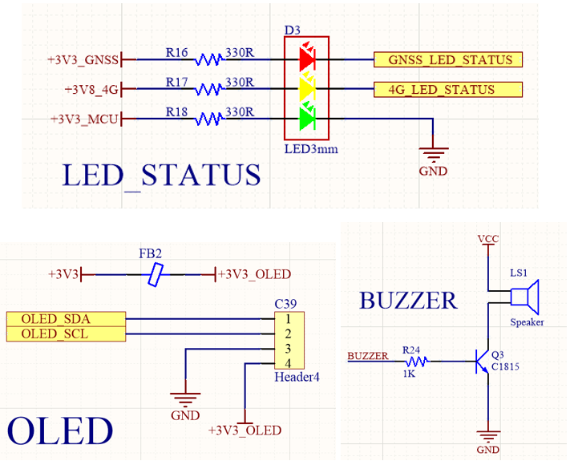
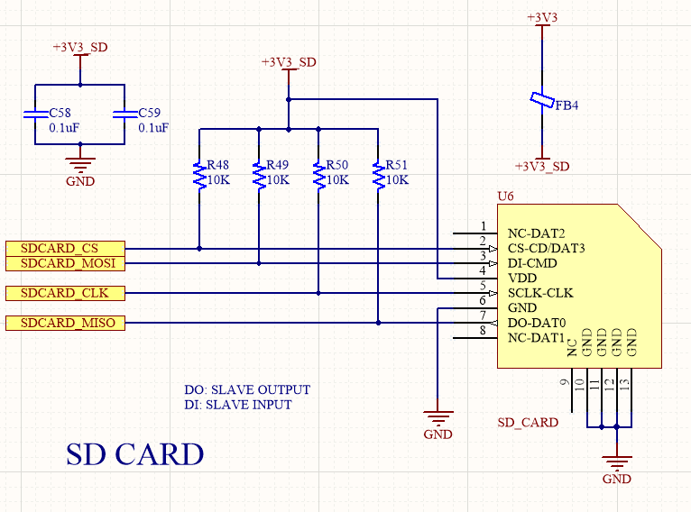
2.1. THIẾT KẾ PHẦN CỨNG
Thiết kế các khối còn lại
Notes:
Đây là sơ đồ nguyên lý của các khối còn lại như:….

Slide 26
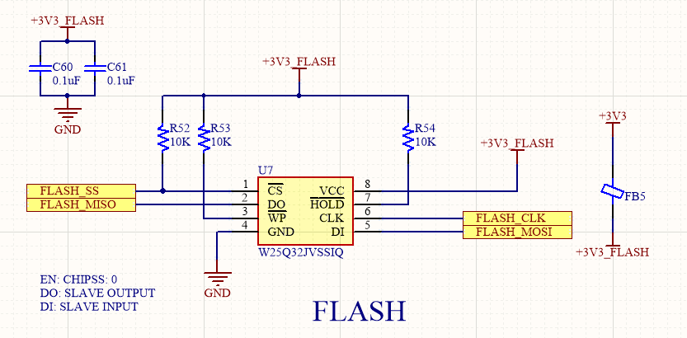
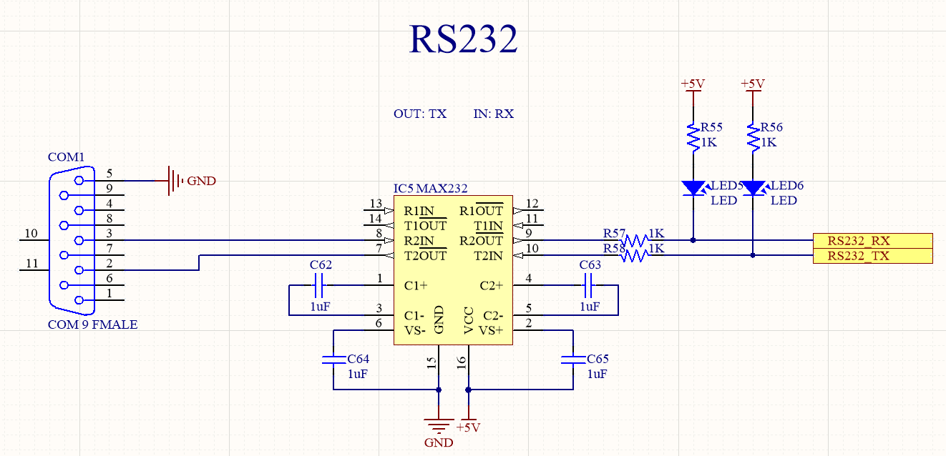
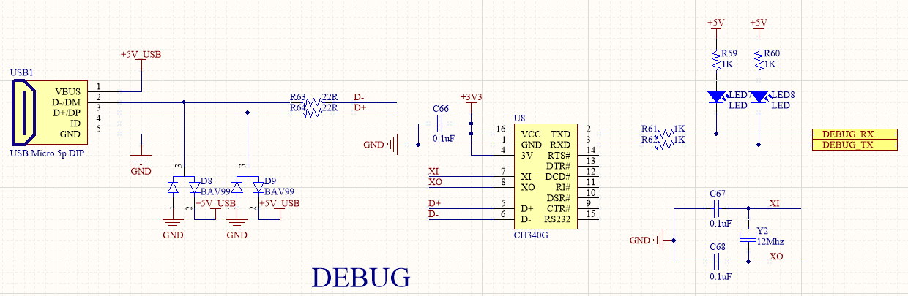
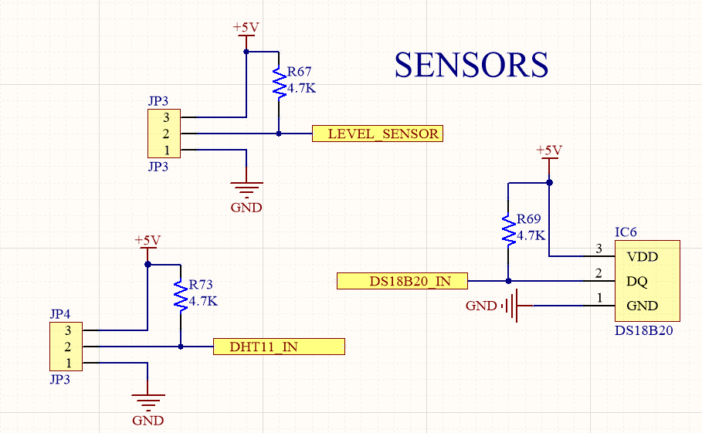
2.1. THIẾT KẾ PHẦN CỨNG
Thiết kế các khối còn lại
Notes:
Các khối được lọc qua cuộn cảm FB

Slide 27
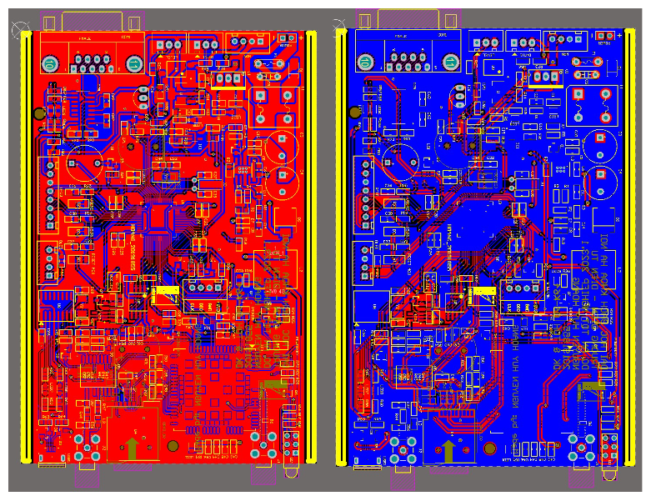
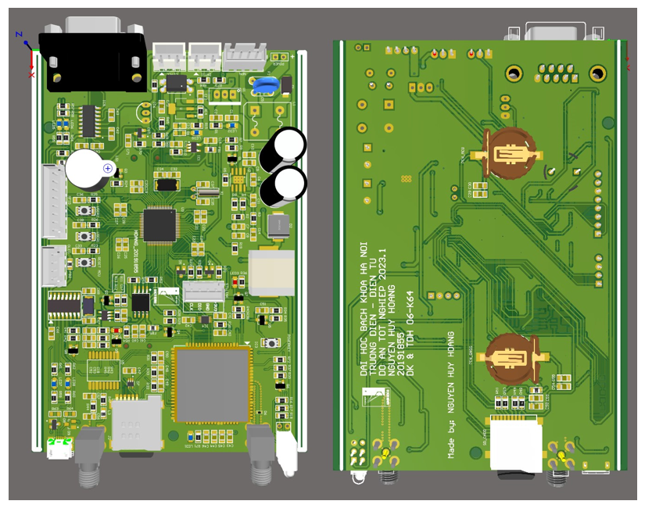
2.1. THIẾT KẾ PHẦN CỨNG
Thiết kế PCB
PCB 2D
PCB 3D
Notes:
Sau khi thiết kế xong sơ đồ mạch nguyên lý, em đi vào thiết kế mạch in PCB 2 lớp dựa theo tiêu chuẩn thiết kế mạch in.

Slide 28
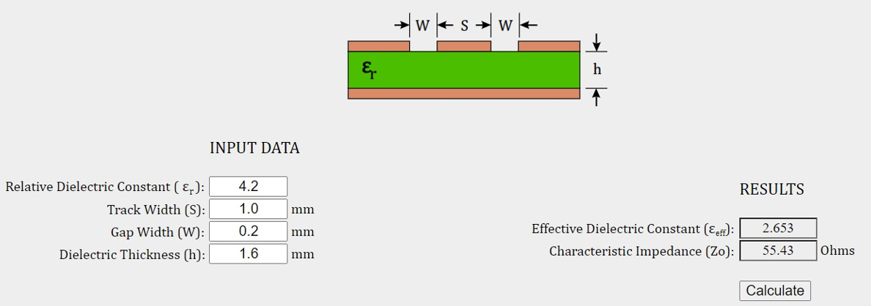
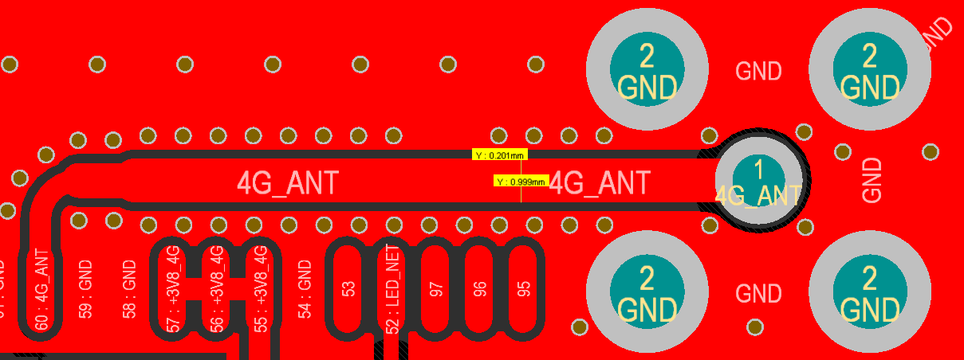
2.1. THIẾT KẾ PHẦN CỨNG
Thiết kế Antenna Trace cho khối SIM
Coplanar Waveguide with Ground
Notes:
Để tín hiệu GPS và tín hiệu 4G bắt được là tốt nhất thì đòi hỏi trở kháng đầu vào của đường dây anten cỡ 50ohms. Điều kiện này phụ thuộc vào kích thước của đường dây. em thiết kế mạch 2 lớp sử dụng phương pháp đường tín hiệu (đường anten) và đường Ground nằm trên 1 mặt phẳng và ở trên mặt của mạch. Sử dụng phần mềm tính toán em tính được tính được trở kháng vào khối SIM xấp xỉ 55ohm

Slide 29
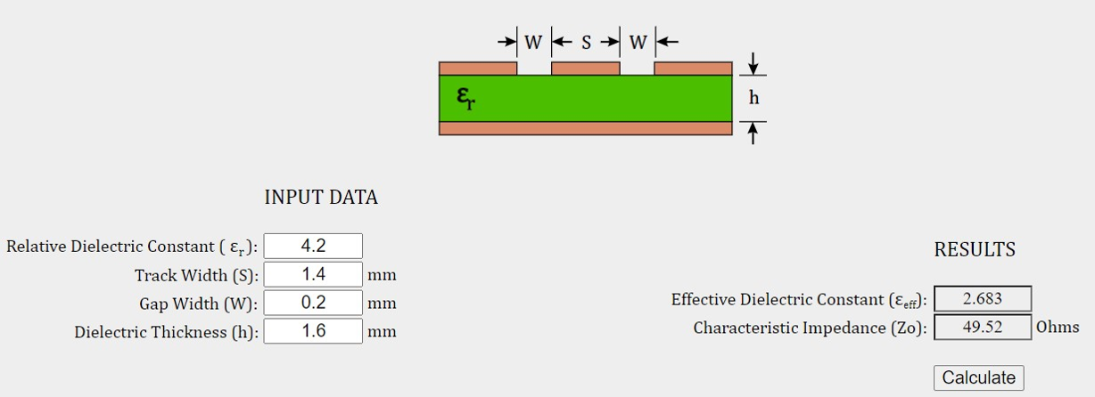
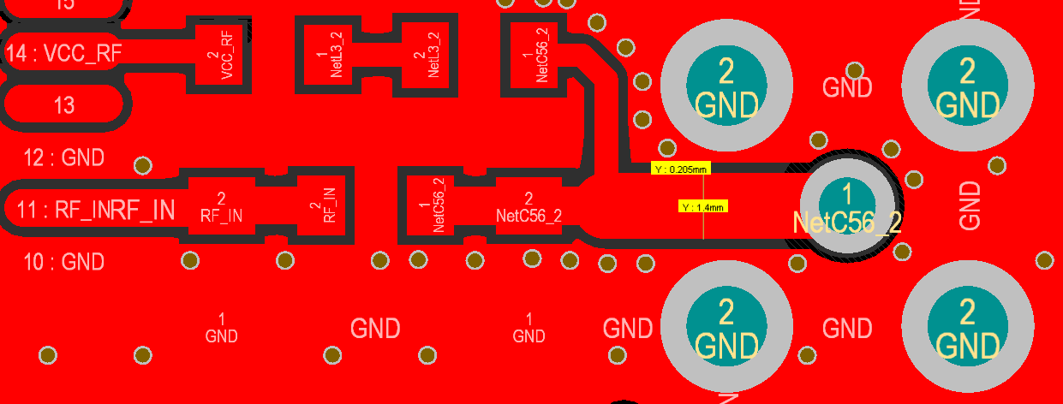
2.1. THIẾT KẾ PHẦN CỨNG
Thiết kế Antenna Trace cho khối GPS
Coplanar Waveguide with Ground
Notes:
Còn đây là antenna trace cho khối GPS, tính được trở kháng vào khoảng 49ohm

Slide 30
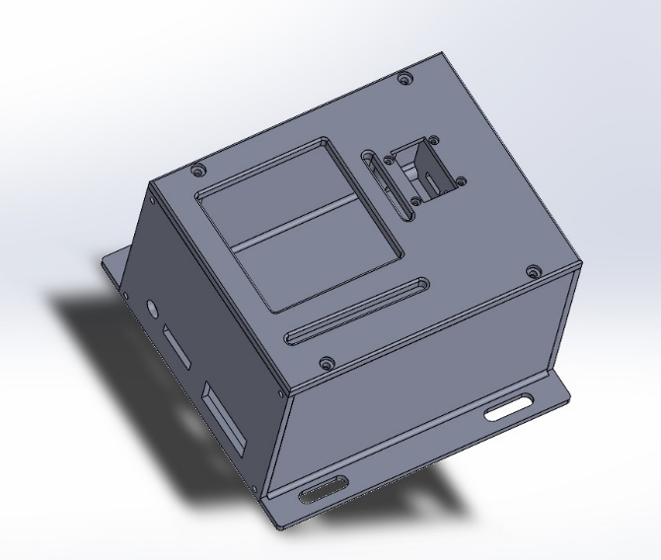
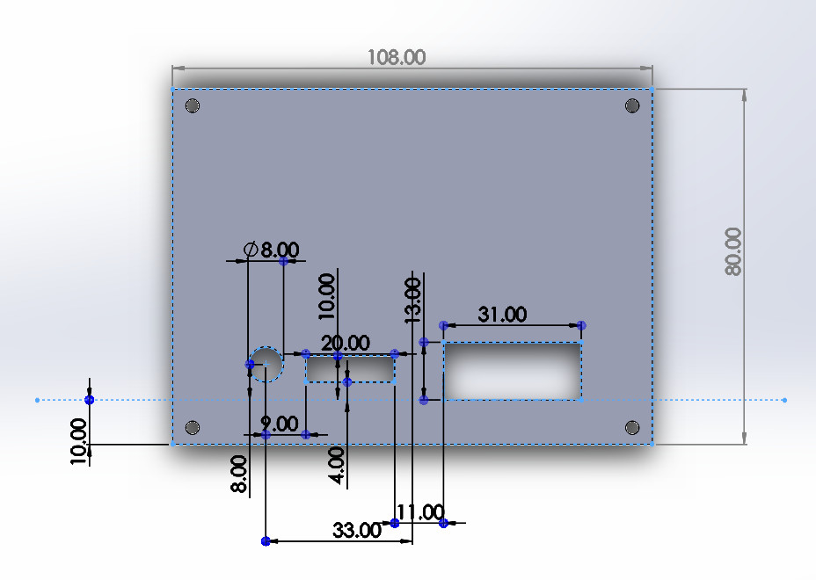
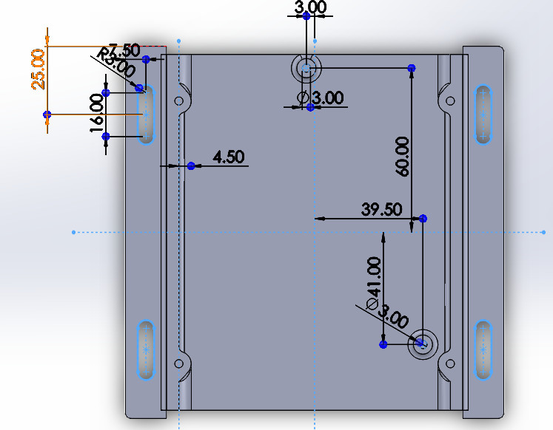
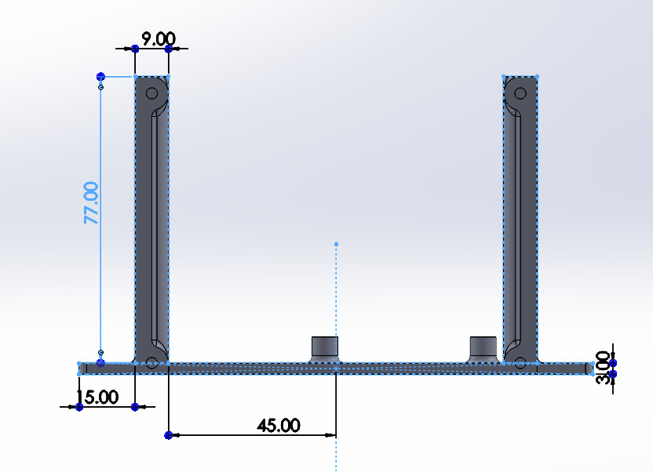
2.1. THIẾT KẾ PHẦN CỨNG
Thiết kế cơ khí
Notes:
và cuối cùng của phần thiết kế phần cứng là thiết kế vỏ hộp cơ khí.
Vỏ hộp được thiết kế trên phần mềm solidwork sau đó gia công bằng in 3D để tạo mẫu, gồm phần thân vỏ, 2 cạnh bên và lắp trên, phần mạch sẽ đặt cố định ở bên trong phần thân vỏ

Slide 31
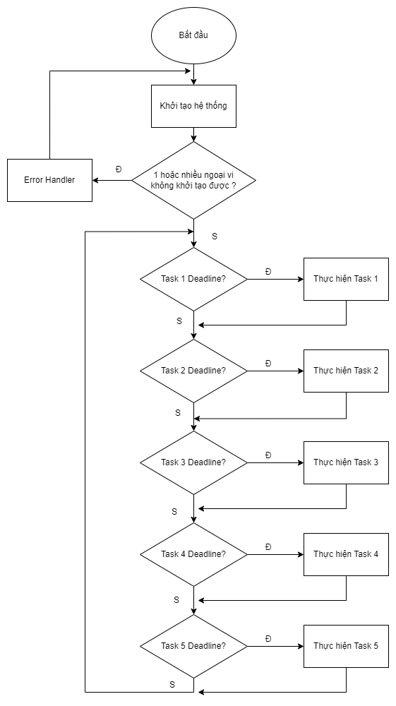
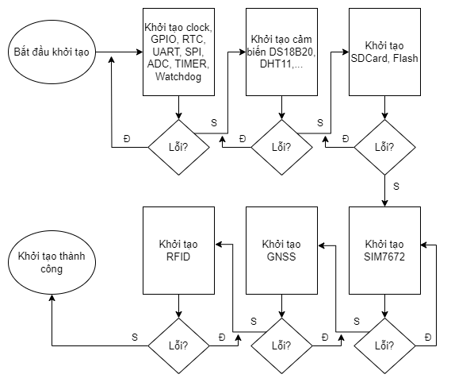
2.2. THIẾT KẾ PHẦN MỀM
Thiết kế phần mềm nhúng cho MCU
Notes:
Tiếp theo em xin trình bày phần thiết kế phần mềm
Firmware được lập trình bằng ngôn ngữ C, trên VScode. Lập lịch chương trình đơn nhiệm đảm bảo đáp ứng thời gian thực của hệ thống, Lưu đồ giải thuật được trình bày tóm gọn như trong hình bên phải. Và quá trình khởi tạo như hình bên trái. Quá hoạt động của hệ thống bao gồm 5 task.
Task 1: đọc tất cả cảm biến 500ms.
Task 2: thu thập tọa độ, ngày giờ, thời gian… 100ms
Task 3: gửi dữ liệu lên server 1100ms
Task 4: ghi dữ liệu vào bộ nhớ và hiển thị oled 200ms
Task 5: kiểm tra đầu đọc rfid 100ms
Tổng 2s

Slide 32


2.2. THIẾT KẾ PHẦN MỀM
Thiết kế phần mềm giao diện quản lý và giám sát dữ liệu
Notes:
Về thiết kế giao diện quản lí, em dựa trên platform Thingsboard. Bên Thingsboard họ có sẵn Server và việc việc của em là thiết kế Device để cho phép nhận và truyền dữ liệu từ thiết bị tới Server theo bản tin Json; thiết kế Rule Engine và Entity Aliases để điều phối, phân luồng dữ liệu; Thiết kế các Widget để hiển thị dữ liệu nhận được lên Dashboard;
Dashboard được xây dựng thành 5 khu vực

Slide 33



3. KẾT QUẢ VÀ THỬ NGHIỆM
MẠCH PCB THỰC TẾ
Notes:
Sau khi đã hoàn thành việc phân tích và thiết kế, em xin phép trình bày phần thứ 3 kết quả và thử nghiệm
Đây là kết quả mạch PCB thực tế với các khối như hình trên

Slide 34



3. KẾT QUẢ VÀ THỬ NGHIỆM
KẾT QUẢ GIA CÔNG VÀ ĐÓNG HỘP THIẾT BỊ
Notes:
Đây là kết quả vỏ hộp sau khi gia công và đóng hộp thiết bị
Từ phần sau em đi vào thử nghiệm thiết bị dựa trên quy chuẩn 31 của bộ giao thông vận tải năm 2014

Slide 35
3. KẾT QUẢ VÀ THỬ NGHIỆM
Thử nghiệm hoạt động của khối nguồn
 | Nguồn vào 12V | Nguồn 12V | Nguồn 3.8V | Nguồn 5V | Nguồn MCU | Nguồn GNSS
Điện áp đỉnh đỉnh(V) | 0.0976 | 0.0472 | 0.0432 | 0.0448 | 0.04 | 0.0408
Độ Ripple (%) | 0.8 | 0.4 | 1.1 | 0.9 | 1.2 | 1.2
Độ Ripple từng khối
Thông số cần đo | Giá trị tính toán (V) | Giá trị trung bình sau 10 lần đo (V) | Sai số (%)
Điện áp nguồn | 12 | 12.25 | 2.08
 | 5 | 5.05 | 1.00
Điện áp MCU | 3.3 | 3.28 | 0.61
Điện áp GNSS | 3.3 | 3.31 | 0.30
Điện áp SIM | 3.8 | 3.79 | 0.26
Giá trị điện áp trung bình
Notes:
Thử nghiệm hoạt động của khối nguồn bao gồm việc xác định độ ripple và điện áp trung bình. em sử dụng oscilloscope và đồng hồ đo vạn năng.
Em thấy các khối nguồn DC của thiết bị đều xuất hiện Ripple nhưng độ Ripple đều đạt mức ổn định (<5%), và điện áp trung bình của các khối nguồn xấp xỉ gần với giá trị tính toán đã thiết kế. Đều không làm ảnh hưởng tới chất lượng và hoạt động của thiết bị

Slide 36
3. KẾT QUẢ VÀ THỬ NGHIỆM
Thử nghiệm hoạt động khối cảm biến và khối đọc ADC
Điện áp nguồn (V) | Điện áp đo được qua ADC(V)
12.000 | 11.981
14.000 | 13.972
16.000 | 15.975
20.000 | 19.968
24.000 | 23.960
Điện áp nguồn qua ADC
Điều kiện | Giá trị đo từ HTC-1 |  | Giá trị đo từ thiết bị
 | Nhiệt độ ° C | Độ ẩm %RH | Nhiệt độ ° C | Độ ẩm %RH
Trong phòng | 25.5 | 45 | 26.0 | 50
Ngoài trời Hà Nội (1) | 27.3 | 76 | 27.8 | 78
Ngoài trời Hà Nội (2) | 25.0 | 50 | 25.3 | 54
Giá trị nhiệt độ, độ ẩm
Notes:
Khối ADC đo điện áp nguồn khá chính xác.
Bảng thứ 2 là kết quả đo giá trị nhiệt độ đô ẩm các địa điểm Sai số không đáng kể,
(1): Đo ngày 27/12/2023 lúc 13h00 chiều, địa điểm C7 Đại học Bách Khoa Hà Nội.
(2): Đo ngày 28/12/2023 lúc 15h00 chiều, địa điểm C7 Đại học Bách Khoa Hà Nội.

Slide 37
3. KẾT QUẢ VÀ THỬ NGHIỆM
Thử nghiệm chất lượng sóng qua anten và đo độ chính xác của GPS
Điều kiện đo | Hệ số RSSI được phản hồi từ SIM | RSSI (dBm) được quy đổi | Chất lượng sóng
Không gắn antenna, đặt thiết bị ở vị trí thông thoáng, rộng rãi. | 1 | -93 -> -111 | Marginal
Trong nhà, khu dân cư nhiều nhà cao tầng. | 4 | -79 -> -91 | Good
Trong nhà, xung quanh ít nhà cao tầng | 29 | -63 -> -75 | Excellent
Ngoài trời, đặt thiết bị ở vị trí rộng rang, thông thoáng | 31 | -51 -> -60 | Excellent
Chất lượng sóng
Địa điểm | Kết quả đo từ thiết bị GNSS RTK |  | Khoảng cách Max(m) | Khoảng cách Min(m) | Sai số (m)
 | Lat | Long
(1) | 20.9913825N | 105.8020612E | 6.314 | 4.521 | 5.418
(2) | 21.0066545N | 105.8431336E | 6.403 | 0.608 | 3.239
(3) | 21.0064859N | 105.8419455E | 7.909 | 5.449 | 6.194
(4) | 20.9893044N | 105.8881524E | 7.235 | 4.175 | 6.075
(5) | 20.9599070N | 105.8480880E | 8.101 | 4.625 | 6.312
Độ chính xác GPS
Notes:
Sau khi đo chất lượng sóng ở 4 khu vực, em đánh giá thấy Phần antenna cho khối SIM hoạt động tốt, ổn định.
Bảng thứ 2 là độ chính xác gps cho thấy Thiết bị thu GPS có độ chính xác <10m, hoàn toàn đáp ứng được yêu cầu đặt ra của bài toán.
(1): Viện Ứng dụng Khoa học và Công Nghệ Nacentech - C6 Thanh Xuân - Hà Nội.
(2): Quảng trường C1 – Đại học Bách khoa Hà Nội.
(3): Quảng trường C2 – Đại học Bách khoa Hà Nội.
(4): Ngách 86/1 P. Thanh Lân – Thanh Trì – Hoàng Mai – Hà Nội.
(5): Sân tòa nhà A6, ký túc xá Pháp Vân – Hoàng Liệt – Hoàng Mai – Hà Nội.

Slide 38


3. KẾT QUẢ VÀ THỬ NGHIỆM
Giám sát thiết bị trong phòng thí nghiệm bằng máy phát GPS
Quãng đường từ phát phát GPS
Quãng đường ghi lên trên Server
Notes:
Sử dụng máy phát GPS mô phỏng quãng đường đã được lập trình sẵn, thiết bị có khả năng định vị vị theo quãng đường đó, gửi vị trí lên server và hiển thị các thông số.

Slide 39


3. KẾT QUẢ VÀ THỬ NGHIỆM
Giám sát thiết bị bằng thực nghiệm
Láp đặt thiết bị lên ô tô
Quãng đường ghi lên trên Server
Notes:
Do trong khu vực em không liên hệ được bên công trình nào để có thể gắn thực tế lên xe công trình, do đó em sử dụng xe tải để thử nghiệm thiết bị chạy trên đoạn đường nguyễn trãi rẽ vào Trung văn

Slide 40

3. KẾT QUẢ VÀ THỬ NGHIỆM
Thông tin trong thẻ nhớ SDCard
Notes:
Đây là dữ liệu hành trình lưu trong thẻ nhớ SDCard ngày 27/12/2023 lịch trình đi Đại lộ thăng long, được lưu theo thời gian, ID lái xe, tọa độ, tốc độ, nhiệt độ thiết bị.

Slide 41

3. KẾT QUẢ VÀ THỬ NGHIỆM
Đọc và phân tích các dữ liệu cơ bản
Notes:
Em sử dụng phần mềm trích xuất thông tin của Tổng cục đường bộ Việt Nam, kết nối phần mềm với thiết bị qua RS232 để tiến hành đọc và phân tích các dữ liệu cơ bản của thiết bị.
Trên đây là dữ liệu hành trình được lưu trong thiết bị cùng ngày tại Viện khoa học và công nghệ nacentech

Slide 42

3. KẾT QUẢ VÀ THỬ NGHIỆM
Đọc và phân tích các dữ liệu cơ bản
Notes:
Trên đây là Thời gian dừng đỗ của xe được thiết bị ghi lại cùng ngày trên đường Nguyễn Trãi

Slide 43

3. KẾT QUẢ VÀ THỬ NGHIỆM
Kiểm tra tính năng tự động kết nối với Server
Notes:
Cho thiết bị hoạt động bình thường, sau khoảng 10 phút hoạt động, tháo antenna của thiết bị để ngắt kết nối với server, sau đó lắp lại, thiết bị phải có khả năng tự động kết nối lại với server.

Slide 44
4. KẾT LUẬN VÀ HƯỚNG PHÁT TRIỂN
Đánh giá kết quả:
Quá trình thử nghiệm thiết bị chạy ổn định.
Các chức năng như định vị vị trí, đo các thông số, lưu trữ dữ liệu, RFID, truyền nhận dữ liệu với server về cơ bản hoạt động đúng như mục tiêu đã đặt ra.
Sử dụng công nghệ chuẩn 4G LTE đáp ứng được tốc độ truyền nhận, dễ mở rộng và it khả năng mất kết nối.
Đáp ứng một vài bài test theo QC 31 bộ GTVT.
Hạn chế:
Chưa đo được nhiều thông số.
Chức năng truyền dữ liệu khi khôi phục kết nối chưa phát triển xong.
Chưa có điều kiện gắn với xe công trình thực tế.
Phần cứng chưa thiết kế tối ưu nên khối nguồn làm ảnh hưởng tới khối tín hiệu khi hoạt động thời gian dài làm nóng thiết bị.
Chức năng cập nhật firmware từ xa OTA chưa phát triển xong.

Slide 45
4. KẾT LUẬN VÀ HƯỚNG PHÁT TRIỂN
Kết quả chung của đồ án
Thiết kế thành công thiết bị: Bao gồm thiết kế mạch nguyên lý, thiết kế PCB, thiết kế giao diện quản lý và thiết kế cơ khí vỏ hộp cho thiết bị.
Lập trình firmware để thiết bị hoạt động theo những yêu cầu đã đặt ra, đáp ứng được thời gian thực của hệ thống.
Hiểu rõ hơn về các giao thức MQTT, HTTP, CoAP,.., các chuẩn giao tiếp giữa MCU với các ngoại vi SPI, UART, I2C, RS232,...
Đánh giá được điện năng tiêu thụ của từng khối và của cả hệ thống.
Nâng cao kỹ năng tìm kiếm tài liệu, tổng hợp thông tin, kĩ năng trình bày và viết báo cáo.

Slide 46
4. KẾT LUẬN VÀ HƯỚNG PHÁT TRIỂN
Hướng phát triển trong tương lai
Tiếp tục hoàn thành các chức năng đã đặt ra, cụ thể là chức năng truyền dữ liệu bị mất khi thiết bị khôi phục kết nối với server. Hoàn thiện chức năng lưu trữ và cập nhật firmware từ xa OTA.
Nghiên cứu và xem xét các thông số cần đo trong công trường để từ đó có thể thiết kế thiết bị đáp ứng được rộng rãi trong môi trường đó.
Phát triển thêm chức năng đo tốc độ bằng cảm biến tiệm cận phòng trường hợp mất kết nối GPS. Thiết kế bánh răng phù hợp có thể gắn vào trục quay của xe để đo tốc độ bằng cách đo các xung từ cảm biến tiệm cận.
Tối ưu kích thước PCB và hộp cơ khí để giúp thiết bị nhỏ gọn hơn và tránh trường hợp nhiệt độ ảnh hưởng tới tín hiệu.

Slide 47

VIDEO DEMO
Notes:
Cuối cùng, em xin phép demo video thử nghiệm

Slide 48
TÀI LIỆU THAM KHẢO
Quy chuẩn kỹ thuật quốc gia QCVN 31, Quy chuẩn kỹ thuật quốc gia về thiết bị giám sát hành trình của ô tô, Bộ giao thông vẫn tải ban hành, 2014.
Wael Ayoub, “Internet of Mobile Things: Overview of LoRaWAN, DASH7, and NB-IoT in LPWANs standards and Supported Mobility”, HAL, 2018.
BENJAMIN BENNETT, Accurate distance calculate using GPS while peforming low speed activity, 2018.
“Hệ thống pháp luật”, [Trực tuyến]. Available: https://hethongphapluat.com/ quy-chuan-ky-thuat-quoc-gia-qcvn-31-2014-bgtvt-ve-thiet-bi-giam-sat-hanh-trinh-cua-o-to.html.
“ThingsBoard”, [Trực tuyến]. Available: https://thingsboard.io/docs/reference /mqtt-api/.
Notes:
Cuối cùng, em xin phép demo video thử nghiệm

Slide 49
Em xin cảm ơn thầy cô và mọi người đã lắng nghe!

